Slide 1
Літературне читання
2 клас Розділ 6.
Світ дитинства у творах українських письменників
Урок 63
Робота з дитячою книжкою.
Галина Малик. Королівство Ану

Slide 2
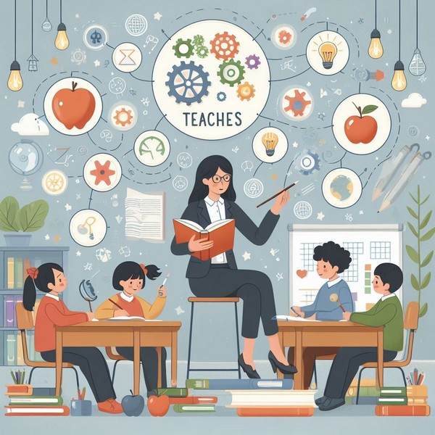
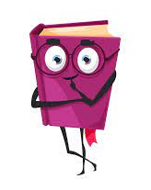
Очікування від уроку
Налаштування на урок
Дзвоник всім нам дав наказ —
До роботи швидше, клас.
Попрацюєм всі старанно,
Щоб пройшов урок немарно
Буде цікаво!
Буде легко!
Відчую успіх!
Буде важко!

Slide 3
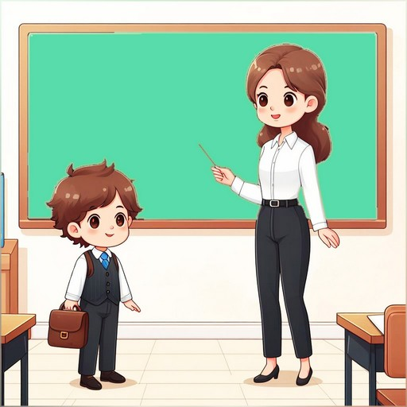
Прочитай пораду
Щоб треба працювати.
мати, успіх добре
Щоб успіх мати,
треба добре працювати.

Slide 4
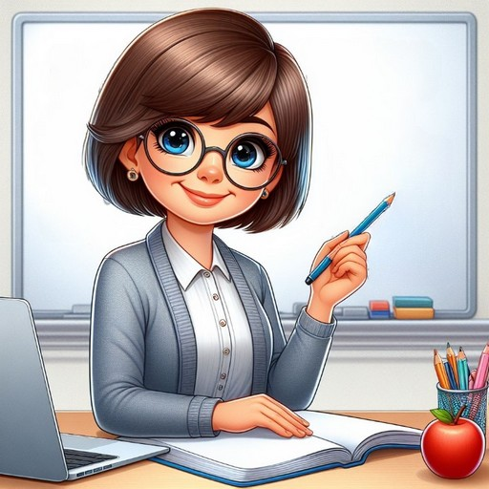
Повідомлення теми уроку
Сьогодні на уроці читання ми познайомимося із сучасною авторкою Галиною Малик, прочитаємо її казки-притчі «Королівство Ану», «Чому папуга не навчився розмовляти».
Притча – це коротка розповідь з повчальним змістом

Slide 5
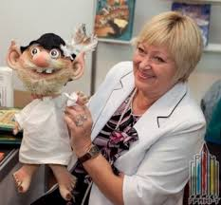
Галина Миколаївна Малик
Народилася 12 серпня 1951 року у місті Бердянськ Запорізької області. Батько був ученим агрономом, мати – педагогом. На початку 1964 року Галина Малик разом з батьками переїхала в селище Середнє на Закарпатті.
Галина Малик пише казкові повісті для дітей, головні герої яких діти та підлітки. З персонажами цих повістей весь час трапляються якісь пригоди, то діти потрапляють у казкову країну, а то мешканці казкових країн потрапляють у реальне життя.
Послухай, що розповіла письменниця про себе читачам:
Навчилась я читати у п’ять років. І читала скрізь. Навіть у найменш підходящих для читання місцях… У першому класі — під партою, поклавши книжку на коліна. Моя перша вчителька Раїса Іванівна жалілася мамі: «Читають діти буквар, а Галя читає під партою книжку. Я ж це чудово бачу. Зненацька кажу їй: — Малик, продовжуй! І вона в ту ж мить продовжує!» Ще б пак! Я той буквар до семи років уже знала напам’ять.

Slide 6
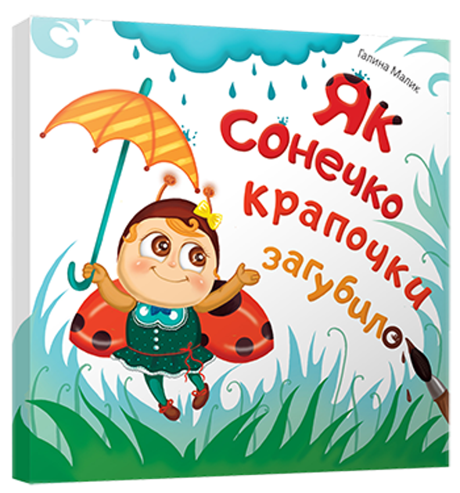
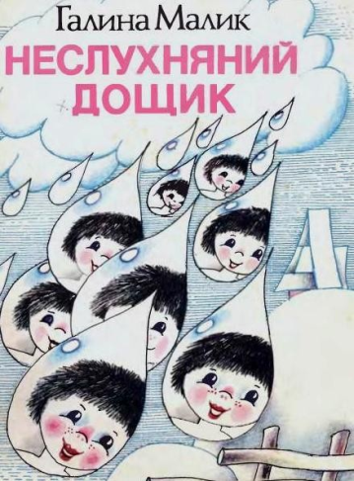
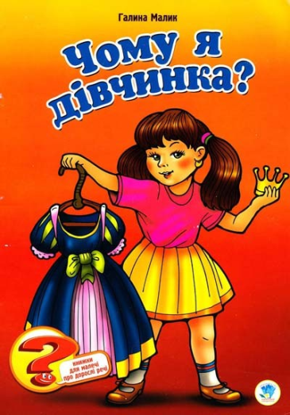
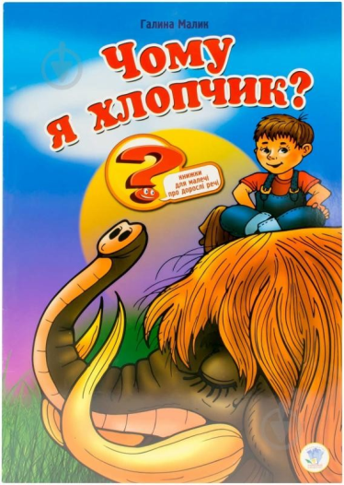
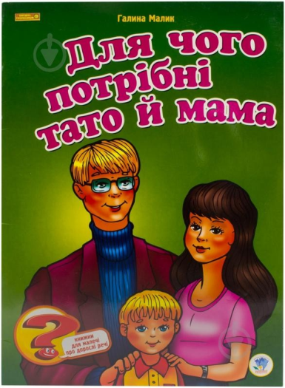
Виставка книг Галини Малик
Розглянь обкладинки деяких книжок авторки. Як ти думаєш, про кого вони?

Slide 7
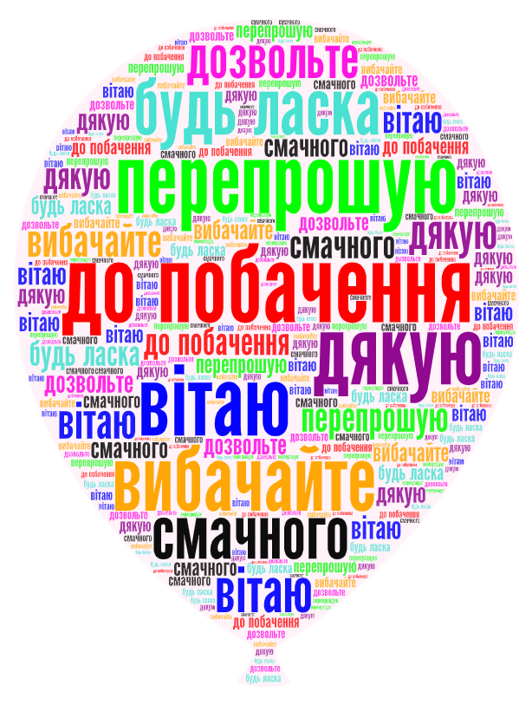
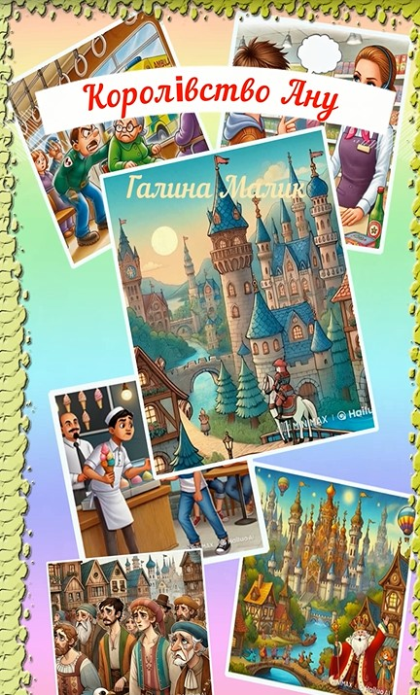
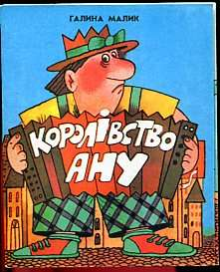
Передбачення
Як ти пов'яжеш ці два малюнки?
Порівняй написання слів:
Будь ласка
Будьласка
Послухай казку Галини Малик «Королівство Ану» за посиланням
Г. Малик. Королівство Ану

Slide 8
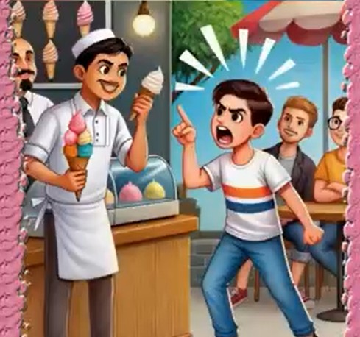
Словникова робота
Що об’єднує слова в ряду?
Король, королева, королевич, королівна, королівство
Про що може йти мова в творі з такими діями?
З'явились, починається, схопився, зблід, гаркнув, відступися, скінчилася, мовиться, пригадалася
Яке зі слів, на твою думку, нечемне?
Розвалюхо, продавцеві, буфетник
Які з предметів можуть мати такі ознаки?
Підступна, насуплені, невідомі

Slide 9
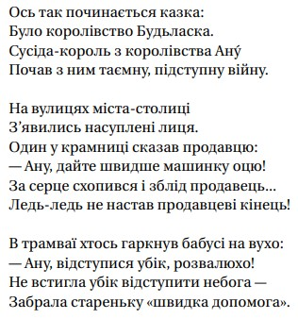
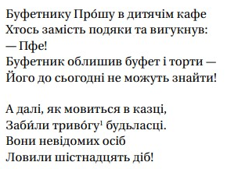
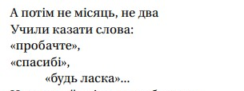
Галина Малик. Королівство Ану
- Які королівства були сусідами?
- Що сталося в королівстві Будьласка?
Сторінка
83 - 84

Slide 10
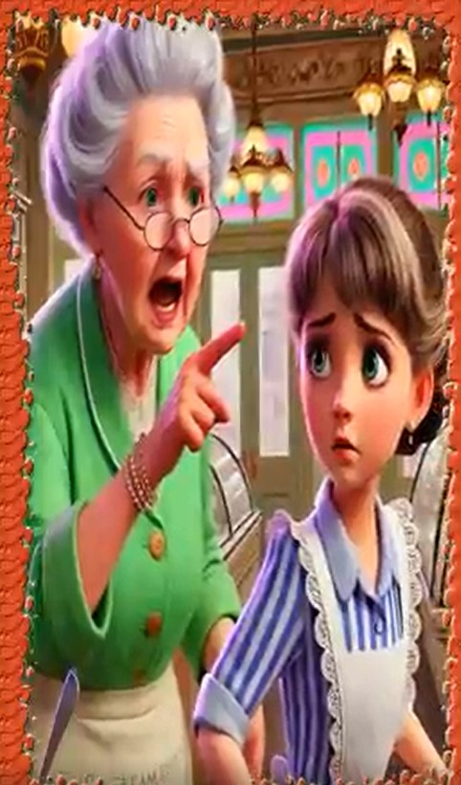
Галина Малик. Королівство Ану
На цьому й скінчилася б казка,
Та вчора я стріла особу одну.
Вона продавцеві сказала:
— Ану...
Одразу мені пригадалася казка
Про два королівства: Ану і Будьласка.
Подумала я: А можливо, цей раз
Війною пішло королівство на нас?!
Казка Галини Малик «Королівство Ану" закликає всіх бути чемними, спілкуватися один з одним ввічливо, щоб не перетворитися на країну-агресора.
- Прочитай, які лиця з'явилися на вулицях столиці.
- Прочитай епізоди, які обурювали людей цього королівства.
- Чим відрізняються мешканці королівств Будьласка та Ану?
- В якому з цих королівств ти хочеш жити?
- Чого навчає казка Г. Малик?
Сторінка
83 - 84

Slide 11
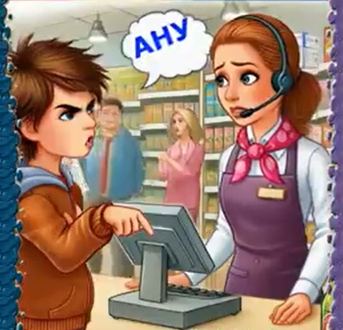
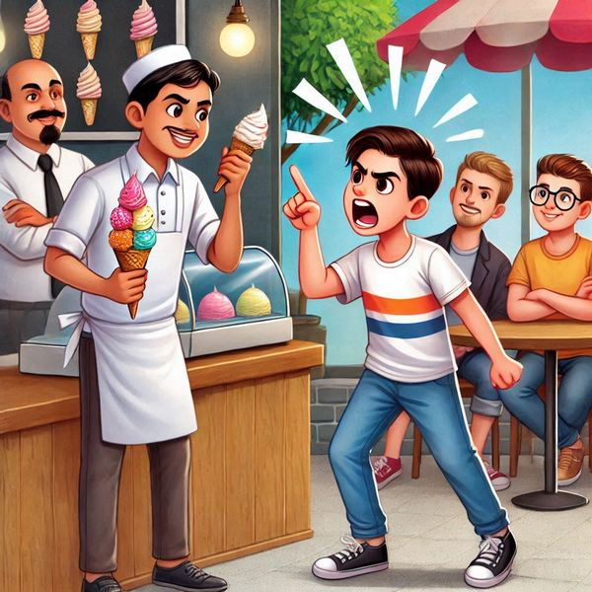
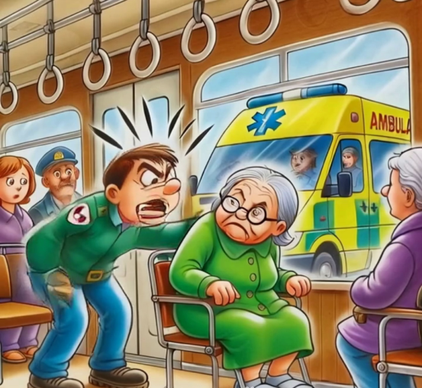
Вправа «Я вважаю …»
Порівняй ілюстрацій з епізодами твору. Обґрунтуй свою думку.

Slide 12
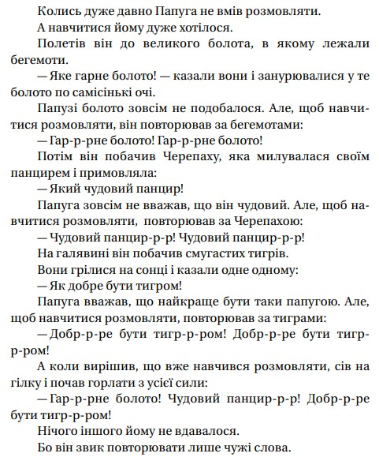
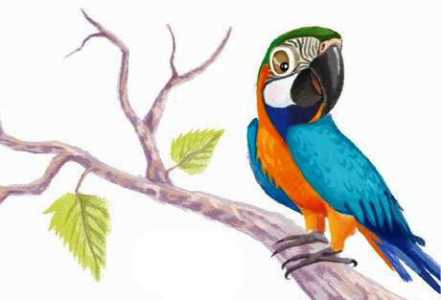
Г. Малик. Чому папуга не навчився розмовляти?
Послухай казку Галини Малик за посиланням
Чому папуга не навчився розмовляти. Г. Малик - YouTube
Казка-притча Галини Малик "Чому папуга не навчився розмовляти" вчить: в житті важливо мати свою думку і вміти її висловлювати, а не бути папугою і не повторювати чужі слова і дії.
- Про що мріяв папуга?
- У яких тварин він вирішив вчитися розмовляти?
- Прочитай, що горлав папуга, коли вирішив, що навчився розмовляти.
- Прочитай кінцівку казки-притчі. Чого вона вчить?
Сторінка
85

Slide 13
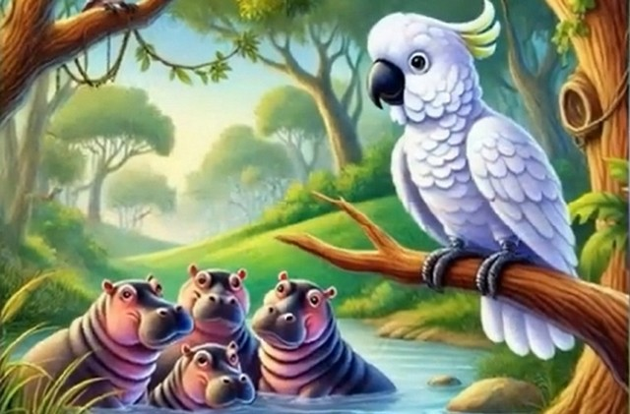
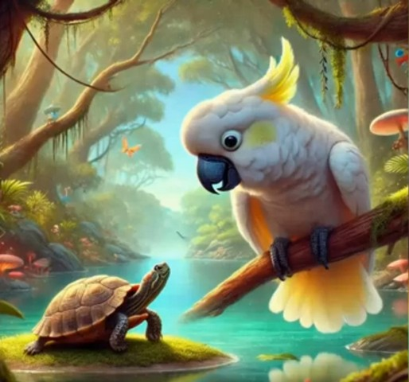
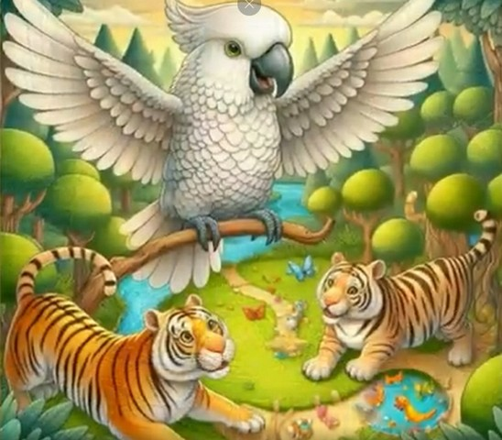
Розглянь ілюстрації
Склади «сюжетний ланцюжок» казки за ілюстраціями.
Розкажи казку в особах.

Slide 14
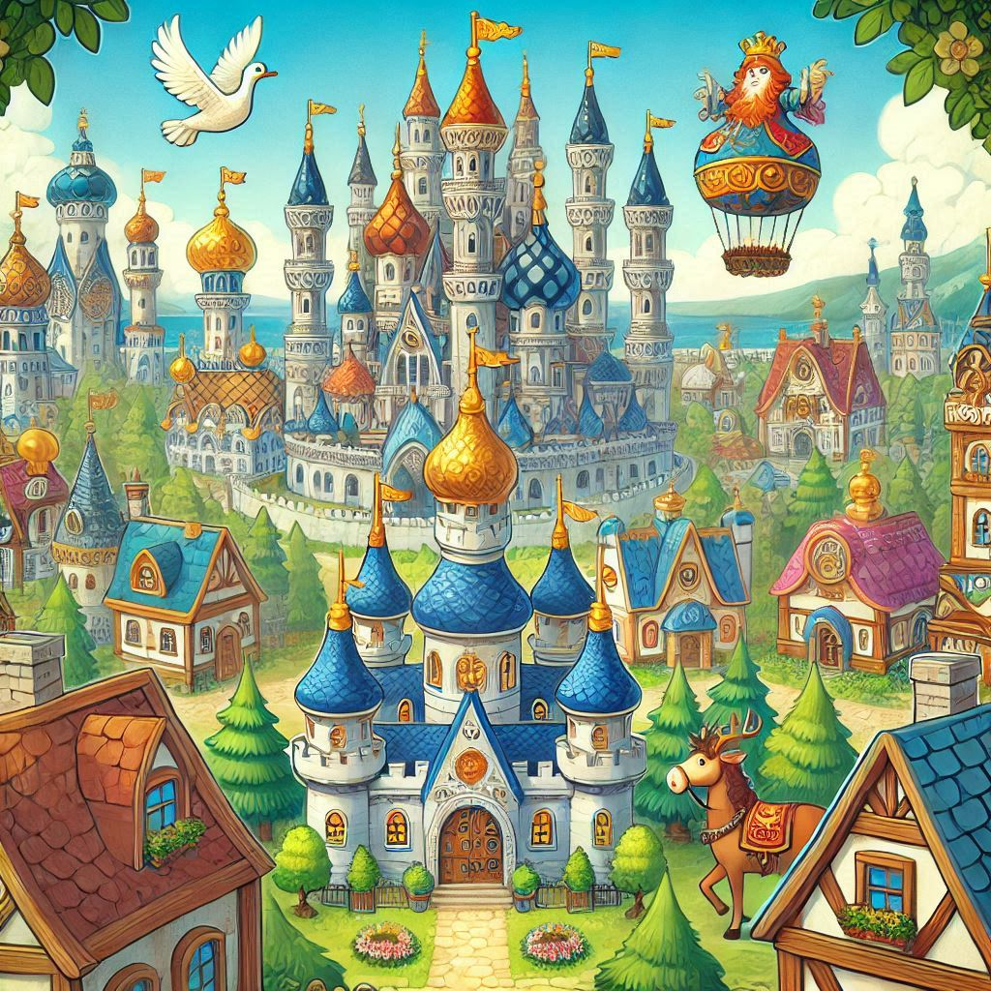
Підсумок
Які твої почуття, емоції після читання казок Галини Малик?
Що авторка хотіла повідомити цими творами? Чого навчають ці історії?
Що нового взяв/взяла для себе з уроку?

Slide 15
Домашнє завдання
Прочитай або послухай за посиланнями
казки-притчі Г. Малик
Королівство Ану. Ст. 83-84
Чому папуга не навчився розмовляти. Ст. 85
Розкажи ці казки за малюнками своїм рідним.
Королівство Ану
https://youtube.com/shorts/6UZ1c7Wqkp4?feature=share
Чому папуга не навчився розмовляти
https://youtu.be/zdmRi_VsdQ0

Slide 16
Рефлексія
Проаналізуй свою роботу на уроці
Мені все вдалося!
Було цікаво!
Треба ще подумати
Було важко

